Slide 1
Информация об организации работы по популяризации государственных символов Российской Федерации в МКОУ Бутурлиновская СОШ №4 Бутурлиновского муниципального района Воронежской области

Slide 2
Воспитание гражданина страны – одно из главных условий национального возрождения. Функционально грамотный гражданин – это человек, любящий Родину, умеющий реагировать на изменения в обществе, защищать свое человеческое право…

Slide 3
Одним из важных аспектов деятельности МКОУ Бутурлиновская СОШ №4 является воспитание патриотизма, высокой гражданственности, преемственности и укрепление духовного единства.
С целью, воспитания российской гражданской идентичности: патриотизма, уважения к Отечеству, прошлому и настоящему многонационального народа России; популяризации государственных символов Российской Федерации, изучения истории своего народа; уважения к государственным праздникам Российской Федерации, в МКОУ Бутурлиновская СОШ №4 разработана и утверждена программа гражданско-патриотического воспитания «Я- гражданин России».
В рамках программы проводятся тематические уроки, классные часы, митинги, викторины, конкурсы, олимпиады, экскурсии.
Обучающиеся школы являются активными участниками городских, областных, Всероссийских конкурсов, олимпиад, акций, социальных проектов и программ гражданско-патриотической направленности.
Изучение государственных символов России имеет большое значение в деле воспитания подрастающего поколения. Знакомство обучающихся и воспитанников с государственными символами России способствует воспитанию бережного отношения и уважения к существовавшим и существующим символам государства как памятникам прошлого и достоянию современности.

Slide 4
В целях обеспечения деятельности МКОУ Бутурлиновская СОШ №4 по изучению и популяризации государственных символов и государственных праздников Российской Федерации, педагогический коллектив МКОУ Бутурлиновская СОШ №4 руководствуется Федеральными конституционными законами:
от 21 декабря 2013 г. N 5-ФКЗ "О внесении изменений в статьи 4 и 6 Федерального конституционного закона "О Государственном флаге Российской Федерации"
- Федерального конституционного закона "О Государственном гимне Российской Федерации"
- "О Государственном гербе Российской Федерации" от 25 декабря 2000 г. N 2-ФКЗ (в редакции от 9 июля 2002 г., от 30 июня 2003 г.),
- письмом Департамента общего образования Минобразования России от 1 октября 2002 г. N 13-51-111/13 "О проведении "Урока России" в общеобразовательных учреждениях Российской Федерации накануне дня Конституции Российской Федерации";
методическими рекомендациями по проведению "Урока гражданина" в первом классе (письмо Департамента общего образования Минобразования России от 4 июня 2003 г. N 13-51-68/13);
рекомендациями "Об организации воспитательной деятельности по ознакомлению с историей и значением официальных государственных символов Российской Федерации и их популяризации" (письмо Министерства образования Российской Федерации N 30-51-131/16).

Slide 5
Множество интересных сведений о государственных символах и их значении в жизни общества обучающиеся МКОУ Бутурлиновская СОШ №4 получают на кружковых и клубных занятиях по краеведению, эмблематике (изучение государственных эмблем, знаков отличия) и др.
Раскрытию сущности государственных символов способствуют также уроки истории, обществознания, литературы, факультативные, кружковые, клубные занятия.
Особая роль в организации работы по изучению государственной символики России принадлежит школьной библиотеке, которая помогает педагогам, школьникам, родителям в организации и обеспечении воспитательной деятельности школы с использованием государственной символики – подборе литературы и публикаций из периодической печати по разъяснению государственной символики нашей страны и основаниям ее почитания в обществе, показу образцов, примеров отношения к государственной символике из истории и современной жизни, художественной, документальной и публицистической литературы.

Slide 6
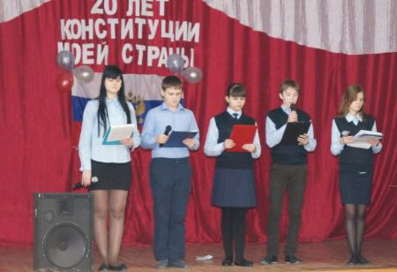
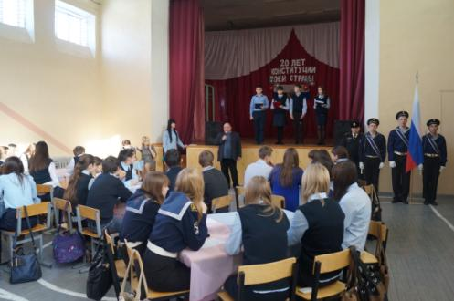
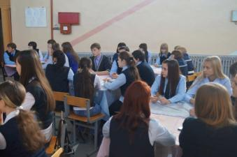
Окружная олимпиада школьников,
посвященная 20 лет Конституции РФ

Slide 7
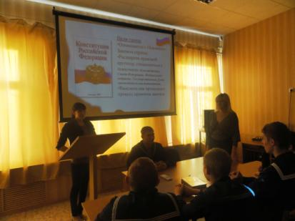
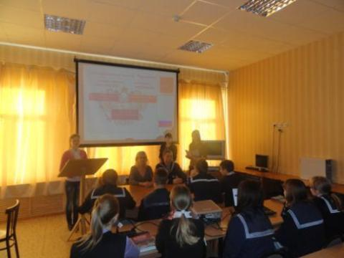
Урок, посвященный Дню Конституции

Slide 8
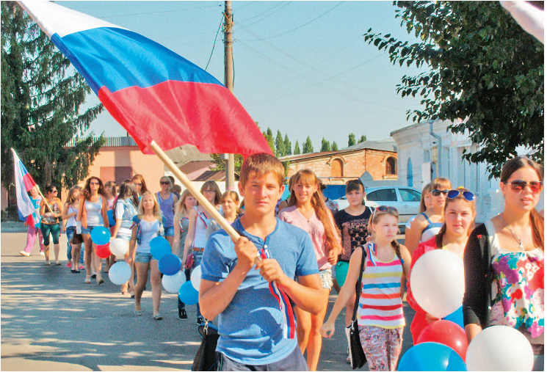
Участие в районной акции, посвященной Дню Российского флага

Slide 9
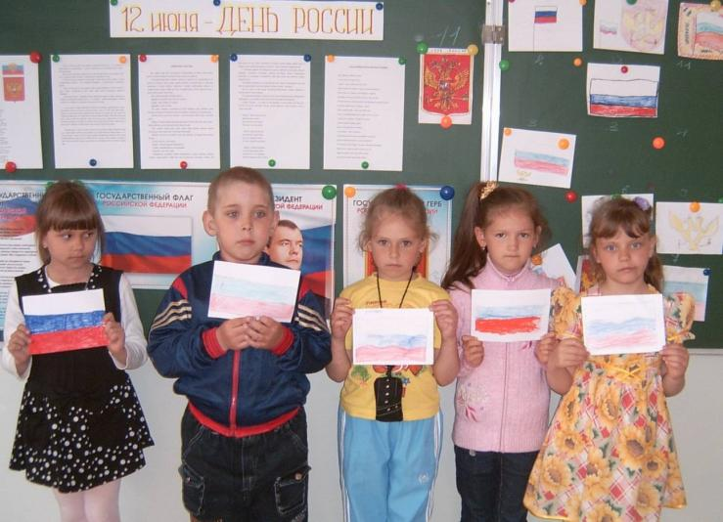
Урок, посвященный Дню России

Slide 10
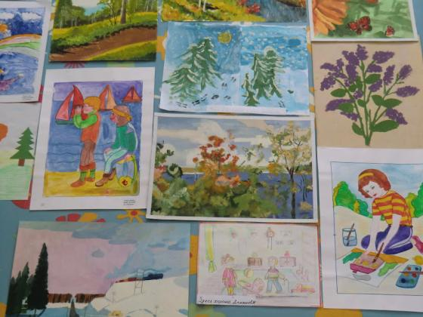
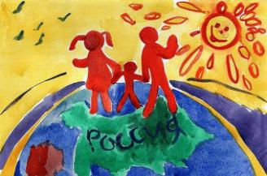
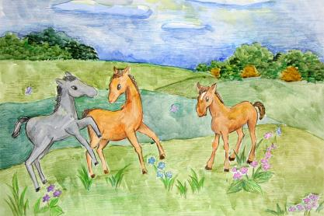
Конкурс рисунков «Моя Россия»

Slide 11
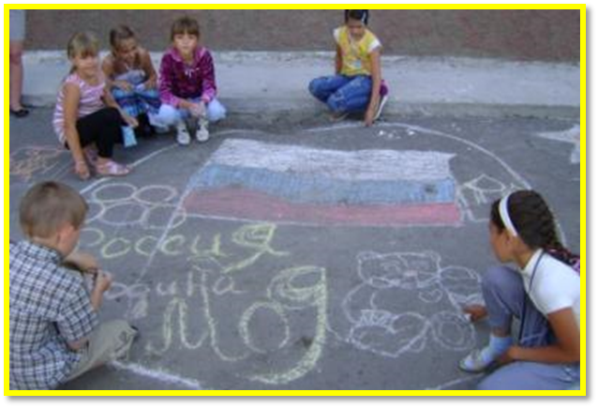
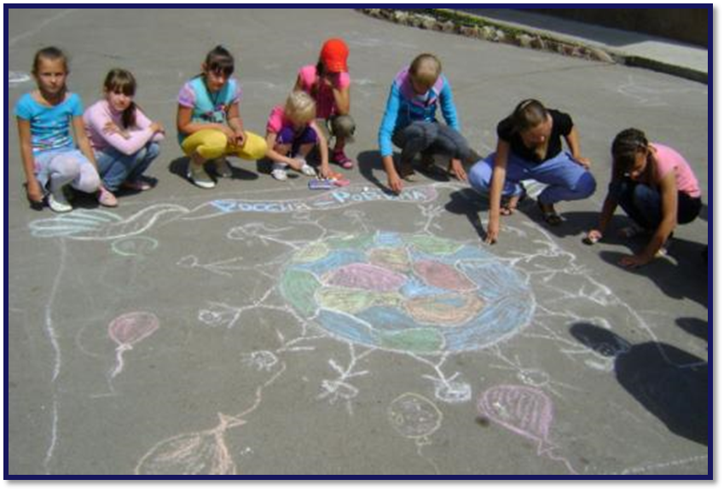
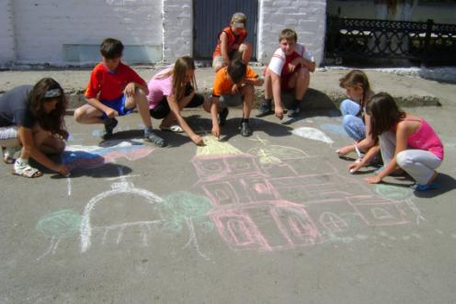
Конкурс асфальтной живописи «Россия-Родина моя»

Slide 12
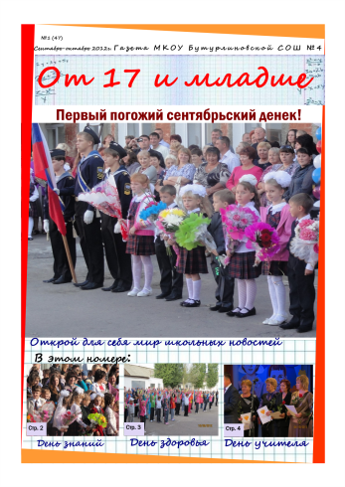
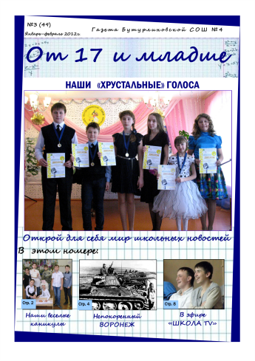
Публикации познавательных статей в школьной газете «От 17 и младше»

